Slide 1
1. 태아와 산모 데이터를 이용한 태아의 건강 상태 분류
개요:
데이터 설명: 태아심박진통도. 태아심박수와 자궁수축을 시간의 경과에 따라 기록한 CTG(CardioTocoGraphy)데이터를 이용해 태아의 건강 상태를 분류(0, 1, 2)한다.
0. 팀의 목표
태아의 건강 상태를 분류해 태아와 산모의 사망률을 감소시킨다.
1. CTG 정의
CTG란 Cardiotocography 의 약자로 태아심박진통도. 태아심박수와 자궁수축을 시간의 경과에 따라 기록한 것이다.
태아 건강을 평가하기 위한 간단한 옵션으로, 의료 전문가들이 태아 및 산모 사망을 방지하기 위한 조치를 취할 수 있도록 한다.
CTG는 태아가 어느 정도 성장한 임신 32주 후에 검사하는 것이 좋다.
2. CTG의 필요성
출산 시 태아 사망률 뿐만 아니라 산모의 사망률 감소 가능.
산모의 사망 대부분 CTG 검사를 통해 대부분 예방 가능.
산모의 태아 조산 진단 가능.
3조 김정우 심재만 이승희 최규광

Slide 2

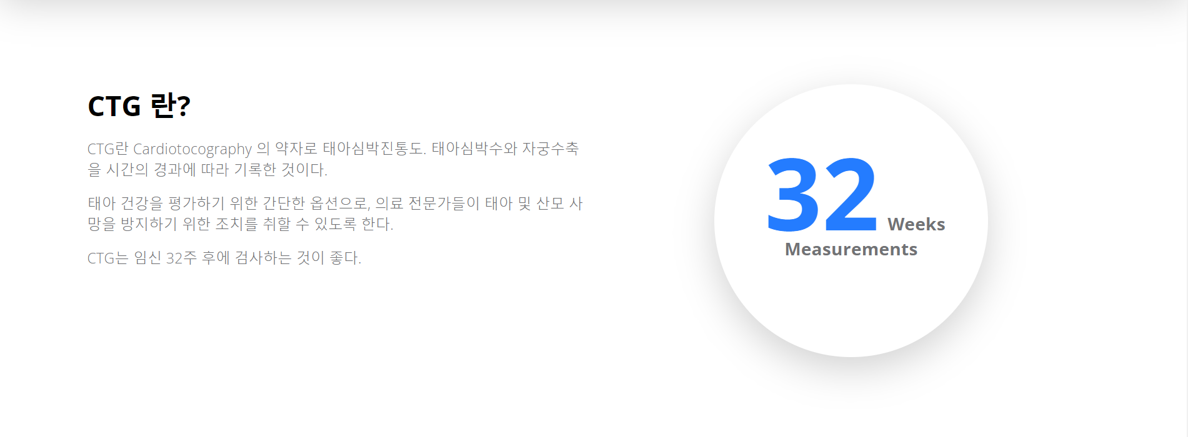
1. 태아와 산모데이터를 이용한 태아의 건강 상태 분류

Slide 3
3. CTG를 하는 경우의 수
- 산모가 질병을 앓을 때
- 마취가 수행되어야 하는 상황일 때 사전에 수행
- 조산의 가능성( 출산이 유도 된 경우 )
- 자궁에서 태아 이상이 발견 된 경우
4. 데이터 설명
데이터 세트에는 CTG 검사에서 추출된 특징에 대한 2126개의 기록이다.
5. 태아의 상태 분류 기준
0: 일반 수준, 1: 의심 수준, 2: 위험 수준

Slide 4
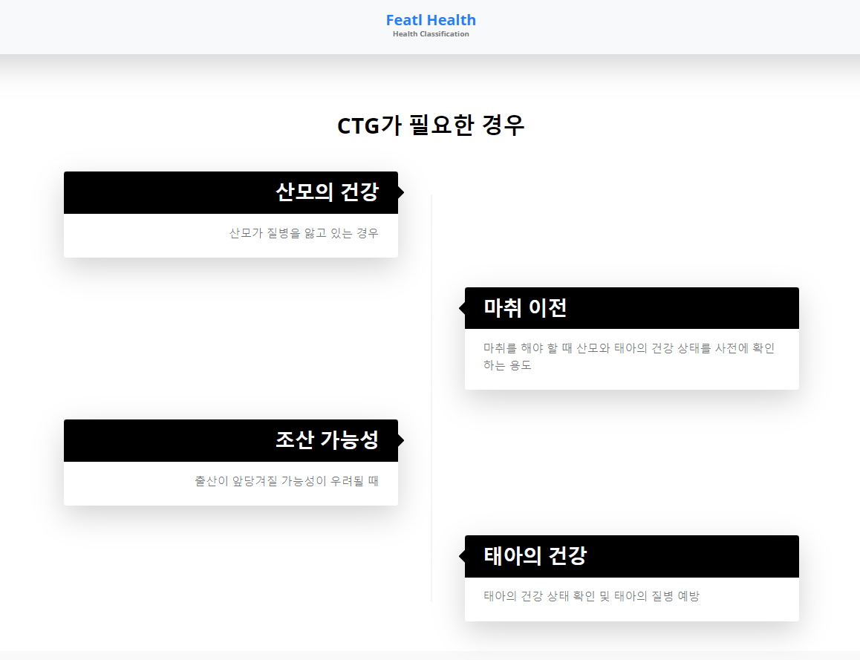
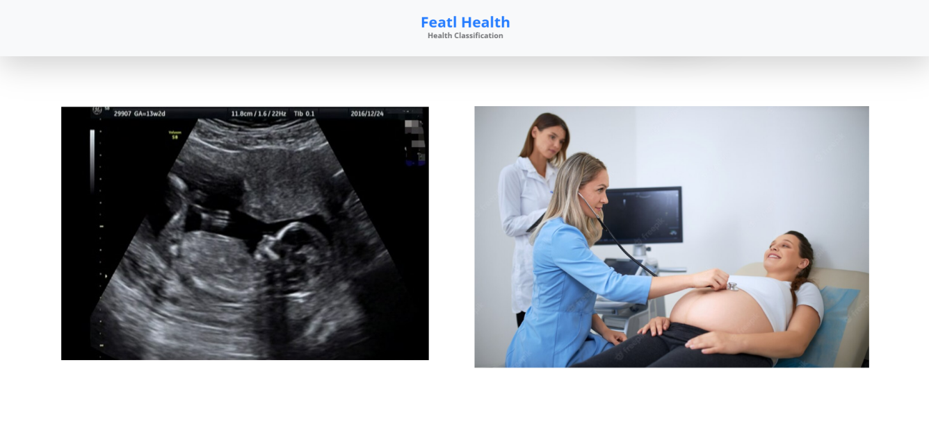
1. 태아와 산모데이터를 이용한 태아의 건강 상태 분류

Slide 6
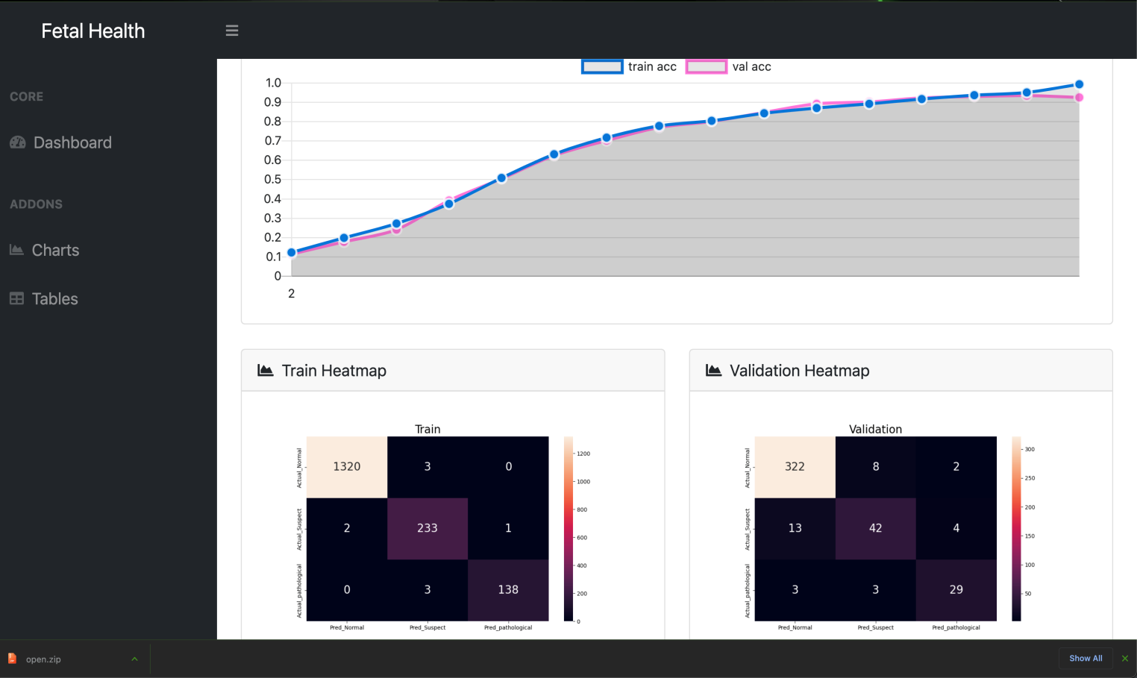
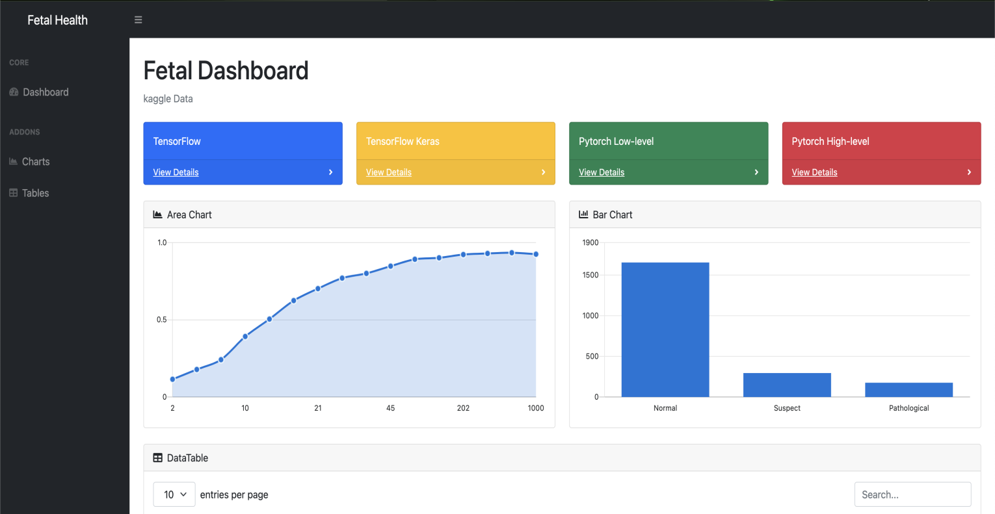
1. 태아와 산모데이터를 이용한 태아의 건강 상태 분류

